Slide 1

Клининговая компания «Порядок в доме»

Slide 2
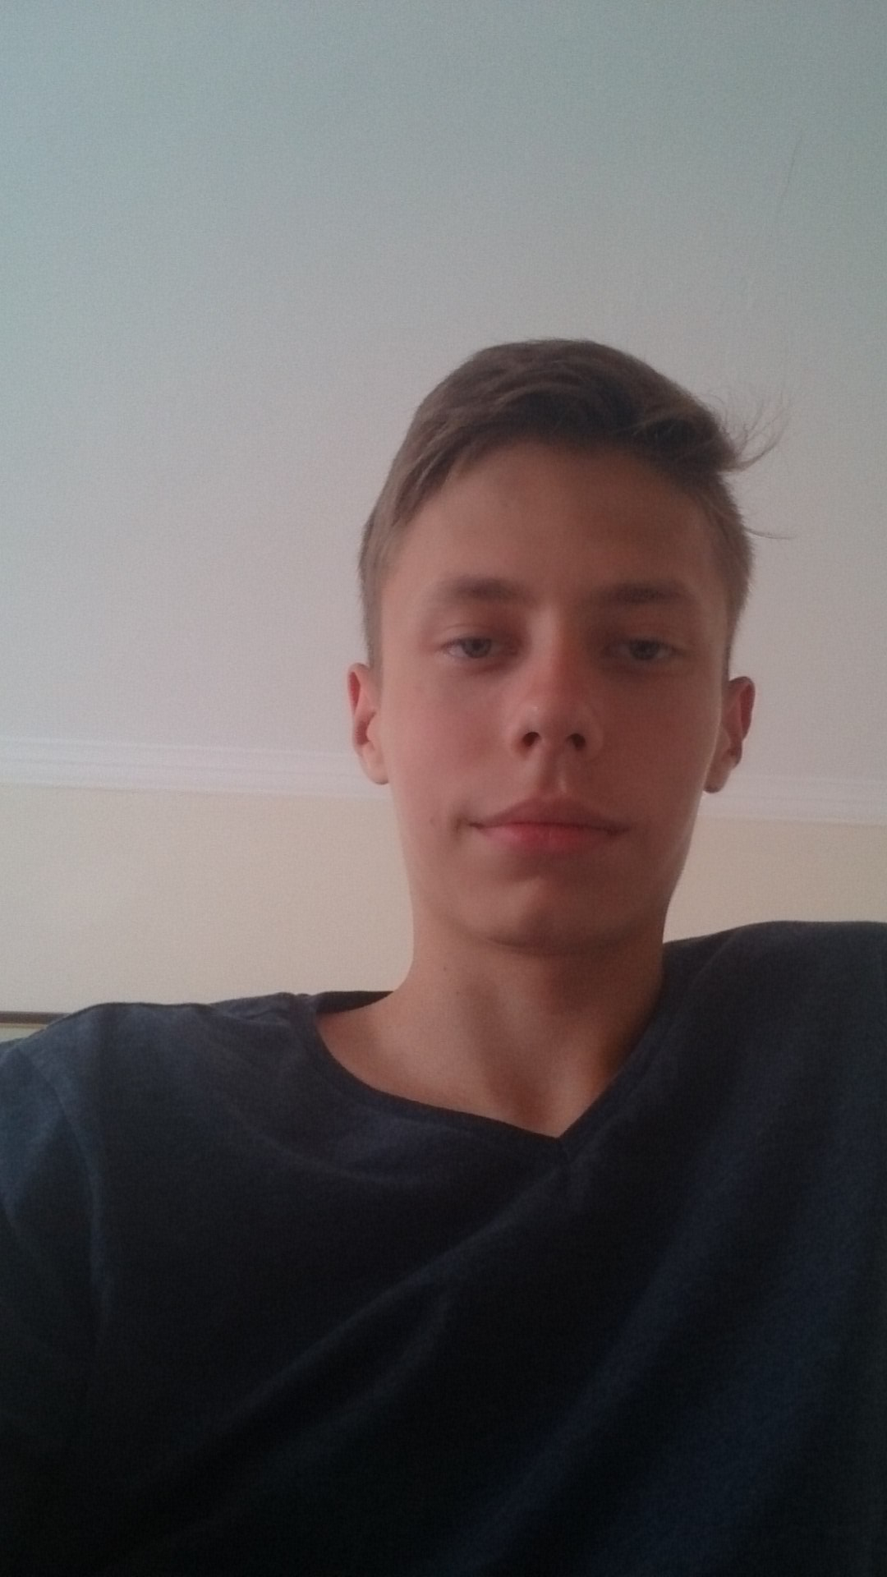
Команда проекта
Тарасов Иван Сергеевич студент первого курса ИМИТиФ УдГУ по специальности Прикладная математика и информатика, бакалавриат.
Участник Всероссийского конкурса «Вершина чистоты»
в номинации «Эксперт чистоты»

Slide 3
Проблема
Физические лица 18-60 лет
Занятость на работе, отсутствие свободного времени на уборку
Физические лица 60+
Проблемы со здоровьем, отсутствие желания и возможностей заниматься уборкой
Решение проблемы
Обращение в нашу компанию за качественной уборкой по доступным ценам

Slide 4
Суть проекта
Задачей настоящего проекта является создание клининговой компании, специализирующейся на уборке жилых помещений (квартир, домов, коттеджей), используя химические средства и уборочную технику. Мы предлагаем широкий спектр услуг, которые помогают людям сохранять чистоту и порядок в их жилых помещениях.

Slide 5
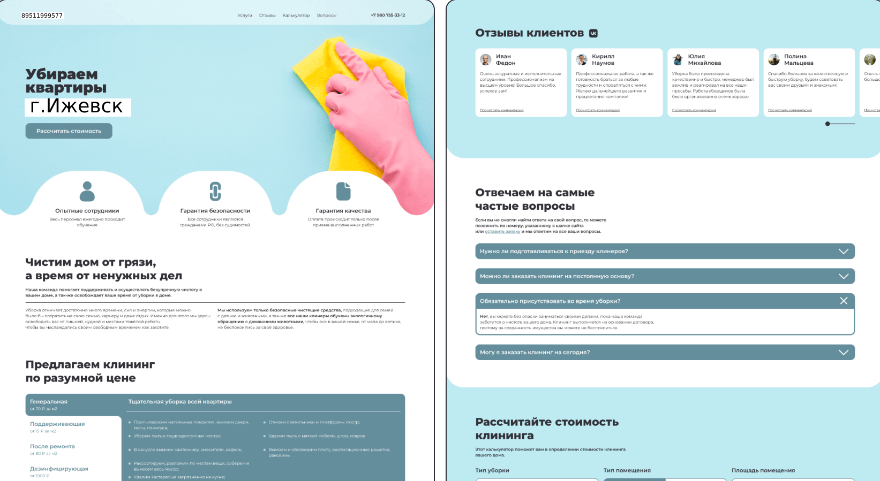

Slide 6
Роль проекта в обеспечении технологического суверенитета страны
Роль | Оценка
Инновационность | Инновация мирового уровня Россия Регион Импортозамещение ✓Нет    
Рынок НТИ (отметьте нужное) | TechNet SafeNet NeuroNet ✓HomeNet | HealthNet SportNet WearNet EduNet
Сквозные технологии | Технологии беспроводной связи

Slide 7


Целевая аудитория
1 | 2
Физические лица 18-60 лет проживающие в Ижевске доход средний или выше среднего большую часть времени отнимает работа | Физические лица 60+ лет проживающие в Ижевске доход средний или выше среднего нет физических возможностей и желания заниматься уборкой

Slide 8
Потенциальный объем рынка
РАМ
648146 человек
ТАМ
162036
SAM
16203
SOM
1620
В Ижевске на 2023 год насчитывалось 648146 человек. Если брать во внимание, что среднестатистическая семья в России состоит из четырех человек, то в Ижевске проживает 162036 семей. К тому же в городе уже имеются клининговые компании, а значит объем целевого рынка берем -10%, то есть 16203 семей.

Slide 9
Анализ конкурентов
Конкуренты Продукты/Услуги
Мытье фасадов и окон с помощью промышленного альпинизма
Уборка и вывоз снега
Фирмы конкуренты
Крупные клининговые компании, работающие на рынке много лет(Клининговая компания «Свежесть», УДМ клининг, Удмуртская клининговая компания и др.)
Наши преимущества
Доступность
Работаем круглосуточно
Скидки и акции для постоянных клиентов

Slide 10
Бизнес-модель
Ключевые партнёры | Ключевые виды деятельности | Ценностные предложения |  | Взаимоотношения с клиентами | Потребительские сегменты
 | Ключевые ресурсы |  |  | Каналы сбыта
Структура издержек |  |  | Потоки поступления доходов
-Цена дешевле, чем у конкурентов
-Квалифицированные сотрудники
-Экологичные моющие средства
Акции
При зафиксированной некачественной уборке, следующая уборка бесплатно
-Компании, занимающиеся чисткой ковров(Проф Стирка, стирка ковров «Океан» и др.)
-Компании, занимающиеся мойкой окон(«Впорядке»)
Разовая уборка
Генеральная уборка
Уборка помещений после строительных работ
Мытье окон и балконов
- Физические лица
18-60 лет,
проживающие в Ижевске,
доход средний или выше среднего, у которых большую часть времени отнимает работа
- Физические лица 60+ лет,
проживающие в Ижевске,
доход средний или выше среднего, у которых нет физических возможностей и желания заниматься уборкой.
-Сайт
--Группы в соц. сетях
-Сайт
-Группы в соц. Сетях
-Положительные отзывы клиентов
-Оплата рекламы
-Оплата расходов на инвентарь и моющие средства
-Зарплата сотрудникам
-Налоги
-Уборка помещений
-Мытье окон и балконов
-Продажа моющих средств

Slide 11
Процесс оказания услуги
осмотр помещения и ознакомление с объёмом работы;
выбор оборудования и моющих средств;
протирание пыли со всех поверхностей;
проветривание помещения;
мытьё полов;
химчистка мебели и напольного покрытия;
мытьё окон, витражей и балконов.
оплата выполненных услуг
обратная связь с клиентом
реклама предстоящих акций и скидок
Привлечение клиента
Выявление потребностей
Заключение договора

Slide 12
Цель проекта по SMART
К 1 сентября 2023 года набрать клиентскую базу, состоящую из 200 человек с помощью веб-сайта и получить прибыль в размере 100000 рублей

Slide 13
Стартовые инвестиции
Статья затрат | Сумма, руб. | Источник
Плоская швабра | 3000 | Собственные средства
Набор тряпок и бытовой химии | 2000
Профессиональный пылесос | 50000
Специализированная тележка | 15000
Стиральная машина | 20000
Форма для сотрудников | 15000
Набор для мойки окон | 15000
Непредвиденные расходы | 80000
Итого: 200000

Slide 14
Организационный план
Организационно-правовая форма данной организации ИП, так как имеет следующие преимущества:
простая регистрация в налоговой инспекции и, при необходимости, быстрое прекращение бизнеса
вывести доход из бизнеса на личные нужды можно в любой момент и без дополнительного налогообложения
небольшой интерес проверяющих и низкие суммы штрафных санкций
больше налоговых льгот, чем у юридических лиц
отчётность предпринимателя проще, нет необходимости вести бухучёт
Данный бизнес дает статус индивидуального предпринимателя и позволяет использовать упрощенную налоговую систему.

Slide 15
Маркетинговый план (метод 5W Шерингтона)
Что предлагаем?
Кто хочет купить?
Почему?
Услугу по уборке жилых помещений, качественно, быстро, доступно
Деловые люди, работа которых занимает много времени; обеспеченные пенсионеры; люди, физические способности которых ограничены.
Для поддержания чистоты в доме и экономии своего времени.

Slide 16
Маркетинговый план (метод 5W Шерингтона)
Когда?
Где?
Данная услуга не имеет сезонности.
Рекламу наших услуг увидят в соц.сетях, на сайте нашей компании. а также в рекомендации благодарных клиентов.

Slide 17
Маркетинговый план
Услуга
Оказание клининговых услуг в жилых помещениях
Цена
Доступная цена
Форма оплаты – наличными и бесконтактная
Скидки постоянным клиентам
Оплата по завершению работ
Место
Квартиры, дома, коттеджи
Продвижение
Реклама
Сайт
Отзывы довольных клиентов

Slide 18
План реализации проекта
Задача | Действие | Срок | Ресурс | Ответственный
Регистрация ИП | Оформление документов | 01.06.23 - 01.07.23 | Домашний компьютер, интернет | Тарасов Иван
Аренда помещения | Сравнить стоимость помещений в разных районах города с разной площадью | 01.07.23 – 03.07.23 | Собственные силы и средства
Закупка оборудования | Проанализировать стоимость профессионального оборудования на разных сайтах | 03.07.23 – 10.07.23 | Домашний компьютер, интернет
Подбор и обучение сотрудников | Разместить объявление на сайте hh.ru, распечатать и расклеить объявление | 05.07.23 – 05.08.23 | Домашний компьютер, интернет, принтер

Slide 19
Система налогообложения
Выбрана упрощенная система налогообложения (УСН)
Преимущества УСН:
Режим универсальный: ограничений по сферам деятельности нет.
Мною был выбран вариант налогообложения - 15% с разницы доходов и расходов (при высоких расходах)

Slide 20
Цены на уборку квартир и коттеджей
Площадь квартиры | Экспресс | Генеральная | После ремонта
До 50 кв.м. | 1800 | 3000 | 3700
50 кв.м. | 2200 | 3800 | 4700
60 кв.м. | 2600 | 4600 | 5700
70 кв.м. | 3000 | 5400 | 6700
80 кв.м. | 3400 | 6200 | 7700
90 кв.м. | 3800 | 7000 | 8700
100 кв.м. и более | от 4000 | от 7800 | от 9700

Slide 21
Финансовый план
Бюджет | Ед. измерения | янв | фев | март | апр | май | июн | июл | авг | сент | окт | нояб | дек | Итог
Доход | Руб. | 211200 | 211200 | 211200 | 211200 | 211200 | 211200 | 211200 | 211200 | 211200 | 211200 | 211200 | 211200 | 2534400
Постоянные расходы
Аренда | Руб. | 20000 | 20000 | 20000 | 20000 | 20000 | 20000 | 20000 | 20000 | 20000 | 20000 | 20000 | 20000 | 240000
ЖКХ | Руб. | 5000 | 5000 | 5000 | 5000 | 5000 | 5000 | 5000 | 5000 | 5000 | 5000 | 5000 | 5000 | 60000
Мобильная связь | Руб. | 400 | 400 | 400 | 400 | 400 | 400 | 400 | 400 | 400 | 400 | 400 | 400 | 4800
ЗП работникам | Руб. | 60000 | 60000 | 60000 | 60000 | 60000 | 60000 | 60000 | 60000 | 60000 | 60000 | 60000 | 60000 | 720000

Slide 22
Бюджет | Ед. измерения | янв | фев | март | апр | май | июн | июл | авг | сент | окт | нояб | дек | итог
Постоянные расходы
ЗП организатору | Руб. | 40000 | 40000 | 40000 | 40000 | 40000 | 40000 | 40000 | 40000 | 40000 | 40000 | 40000 | 40000 | 480000
реклама | Руб. | 1000 |  | 1000 |  | 1000 |  | 1000 |  | 1000 |  | 1000 |  | 6000
Страх. взнос. | Руб. | 31000 | 31000 | 31000 | 31000 | 31000 | 31000 | 31000 | 31000 | 31000 | 31000 | 31000 | 31000 | 372000
Переменные расходы
МС | Руб. | 5000 |  | 5000 |  | 5000 |  | 5000 |  | 5000 |  | 5000 |  | 30000
такси | Руб. | 15000 | 15000 | 15000 | 15000 | 15000 | 15000 | 15000 | 15000 | 15000 | 15000 | 15000 | 15000 | 180000
Прибыль | Руб. | 35093 | 35093 | 35093 | 35093 | 35093 | 35093 | 35093 | 35093 | 35093 | 35093 | 35093 | 35093 | 420000

Slide 23
Финансовые результаты
В месяц планируется выполнять примерно 96 заказов. Если брать во внимание то, что более всего востребована регулярная уборка квартир, тем более она более приемлема по стоимости для населения с низким доходом, то Доходы составят 211200 рублей.
Доходы 211200 руб.
Расходы (себестоимость) = 175900руб.
Себестоимость одной услуги составляет 175900/96=1832,29 руб.
В т.ч. постоянные затраты = 157400 руб. (аренда + ЖКХ+ связь + ЗП + такси + реклама)
Переменные затраты = 20000 руб. ( МС + такси )
Налог УСН = 5295 руб. (211200-175900=35300*15/100)
Прибыль = 211200-175900= 35300 руб.
Чистая прибыль = 35300 –5295 = 30005 руб.
Точка безубыточности = 157400+17000/(2200 - 1832) =474 уборки =5 месяцев

Slide 24
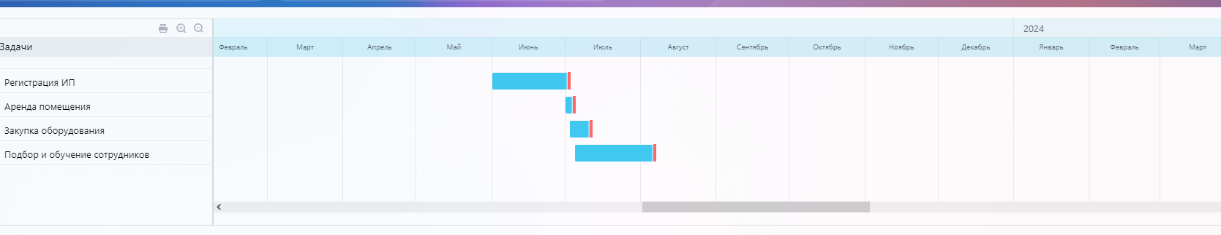
План реализации проекта

Slide 25

Мои координаты
Тарасов
Иван
89508239295
tlv888ok@yandex.ru

Slide 26
Спасибо за внимание

